Slide 1


Об организации и проведении
праздничных мероприятий
в Удмуртской Республике
с 1 по 9 мая 2018 года

Slide 2
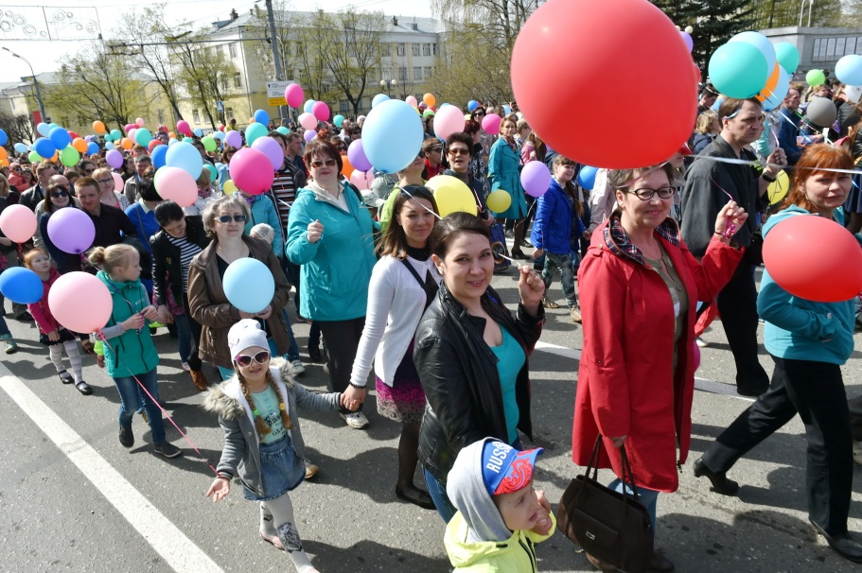

1 мая
более 50
мероприятий
более 50 000
участников

Slide 3
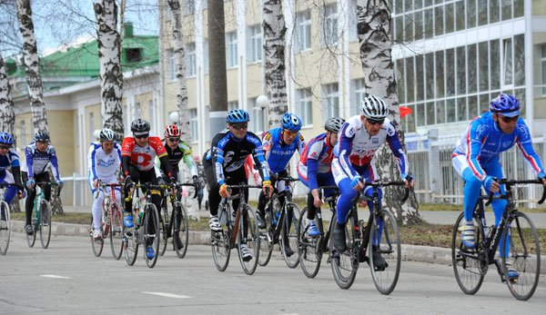
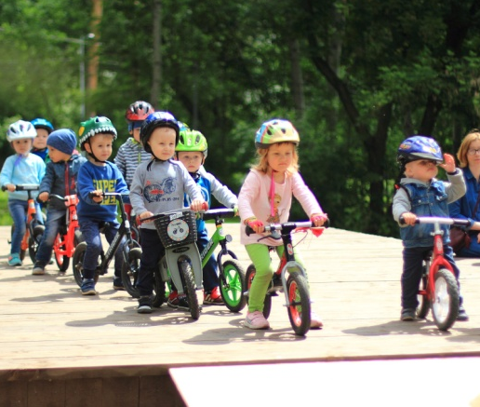
12.30 Юбилейная велогонка, посвященная празднику
Весны и Труда (Центральная площадь) Велоимпульс.рф
12.30 Детские любительские соревнования на беговелах (Ротонда за Домом Правительства)

Slide 4
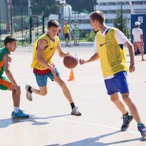
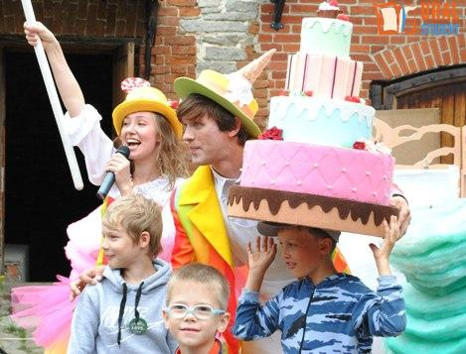
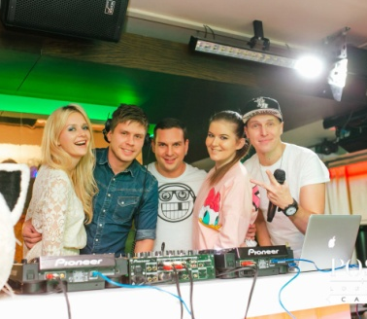
12.00 Турнир по уличному баскетболу
(Сквер Победы)
16.00 Театральный пикник
(Ротонда за Домом Правительства)
18.00 «Виниловая маевка»
(внутренний двор Национального музея)

Slide 5

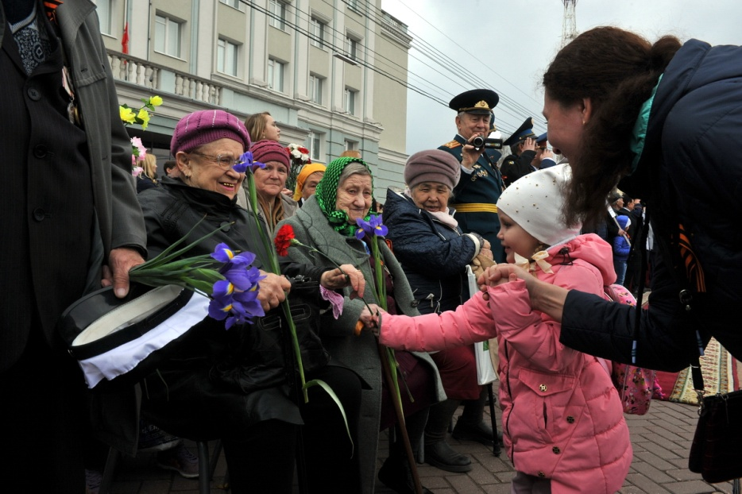
ДЕНЬ ПОБЕДЫ
в Удмуртской Республике

Slide 6


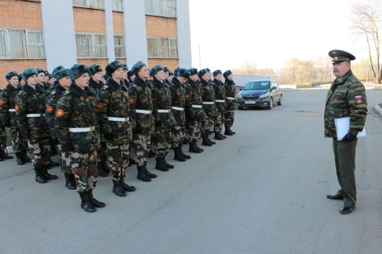
4 мая Квест-игра «И значит нам нужна одна Победа»
(Сквер Победы)
4 мая Бал Победы
(ТРЦ «Италмас)
4 мая Парад кадетского движения
(Центральная площадь)

Slide 7
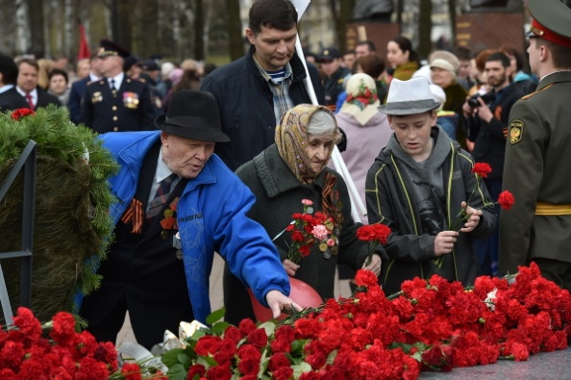
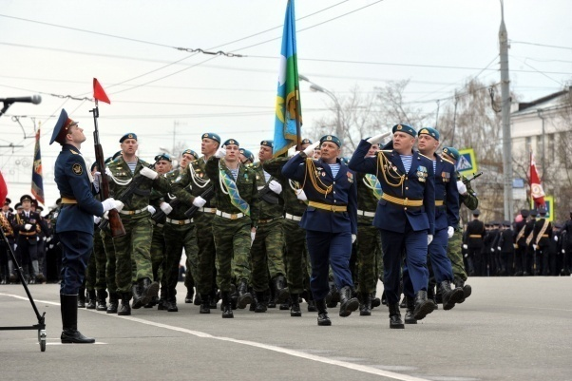
9.00 Возложение цветов к Монументу боевой и трудовой славы
10.00 Парад и праздничное шествие на Центральной площади

Slide 8
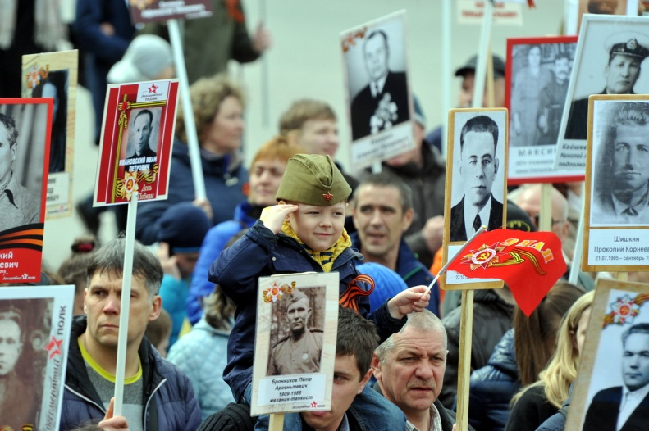
Бессмертный полк
10.30-11.30
Формирование колонны с 9.30 на ул. Бородина
http://moypolk.ru
Телефоны
(3412) 51-26-41
(3412) 43-03-12
(3412) 95-69-49

Slide 9
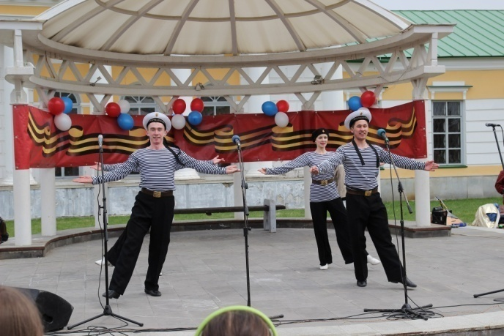
11.00-15.00 Культурная программа «На привале Победы»
Площадка у Госсовета
Ротонда за домом Правительства
Сквер Победы
Парковка у Дома Правительства

Slide 10
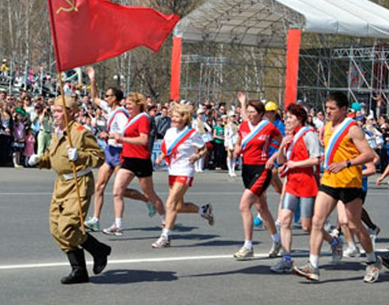
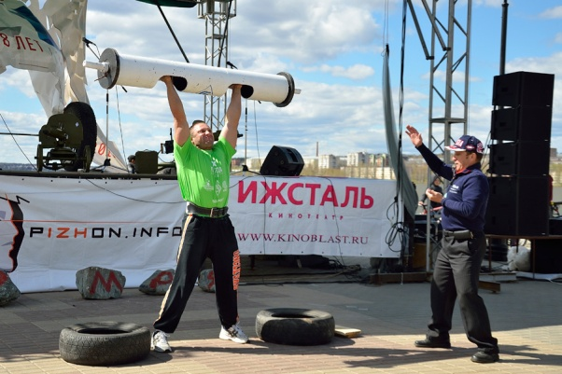
12.30 Легкоатлетическая «Эстафета мира»
12.00 Интерактивная программа «Спасибо деду за Победу» (Набережная)

Slide 11
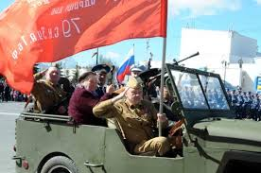
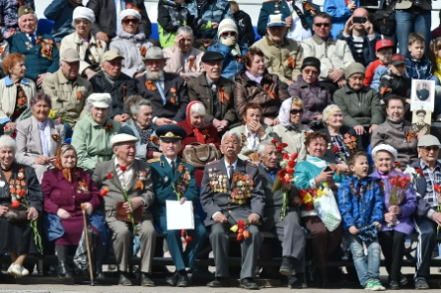

13.00 Республиканская акция «Катюша»
17.00 Концерт Мира
(Монумент «Навеки с Россией»)
19.30 «Песни нашей Победы»
(Монумент «Навеки с Россией»)

Slide 12
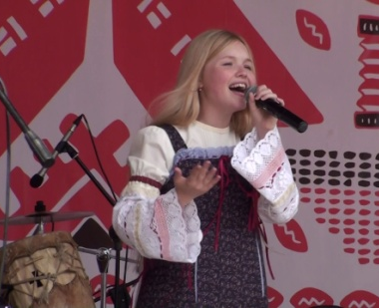
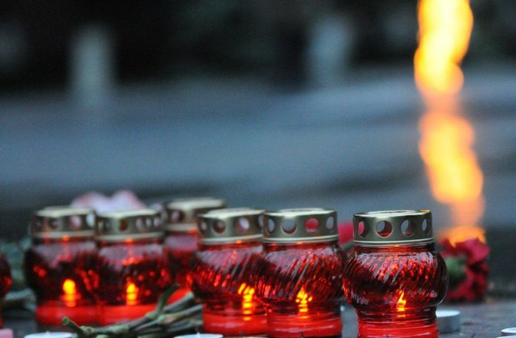
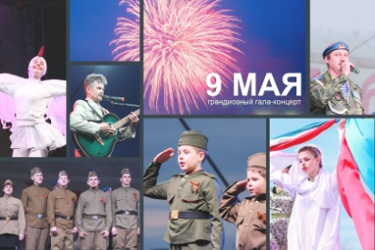
16.00-22.00 Концерты «Победа остается молодой! »
(Центральная площадь)
19.55 Минута молчания
20.00 Большой праздничный концерт «Никто не забыт! Ничто не забыто!»
(Центральная площадь)

Slide 13
Об организации и проведении
праздничных мероприятий
в Удмуртской Республике
с 1 по 9 мая 2018 года

